Slide 1
中粮集团与中粮营养健康研究院简介

Slide 2
服务产业链，研发好产品
中粮营养健康研究院
2012年2月7日

Slide 3
目录
1
中粮概况
2
研究院简介

Slide 4
中粮概况
集团使命
奉献营养健康的食品和高品质的生活服务， 建立行业领导地位，使客户、股东、员工价值最大化
集团战略定位
具有国际水准的“全产业链”粮油食品企业
集团企业精神
诚信，团队，专业，创新
集团文化
诚信、业绩、专业、团队、学习、创新、公开、 公正、透明、简单、处以公心、与人为善
4

Slide 5
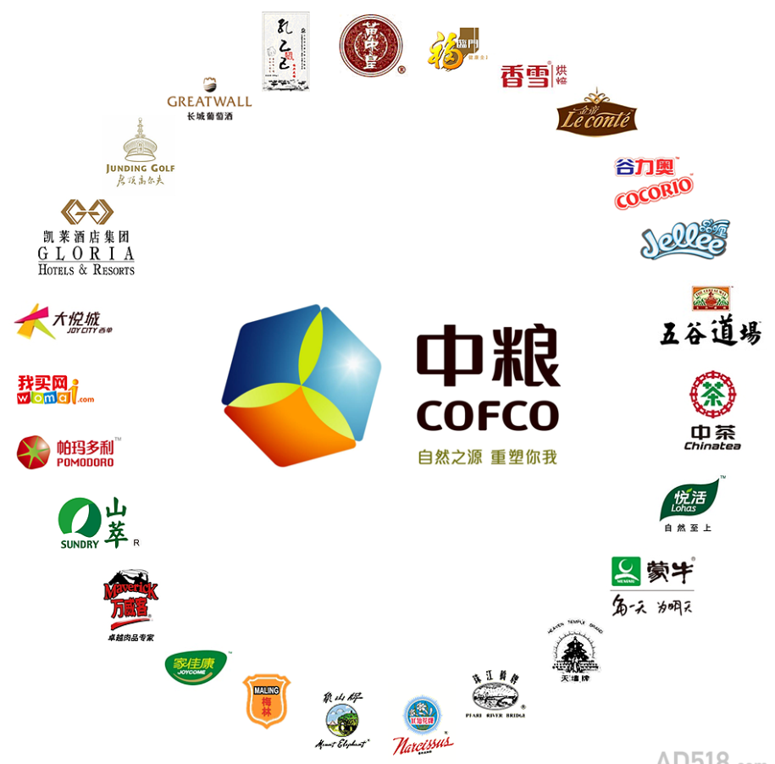
中粮概况
中国最大的粮油食品企业，中国领先的农产品、食品领域多元化产品和服务供应商；
2010年总资产突破2千亿元；
中央直接管理的53家国有重要骨干企业之一；
多年来，持续稳居中国食品工业百强之首；
从1994年连续18年入选《财富》全球500强，2011年列第366位；
2007-2010年连续四年入选国资委“中央企业负责人经营业绩考核A级企业”
5

Slide 6
6
Source: http://money.cnn.com/magazines/fortune/global500/2011/full_list/

Slide 7
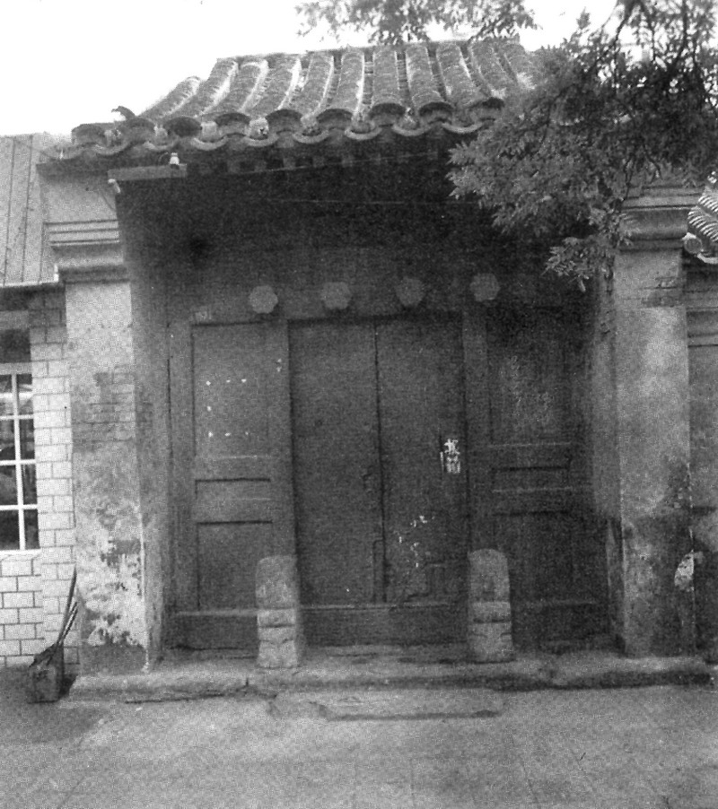
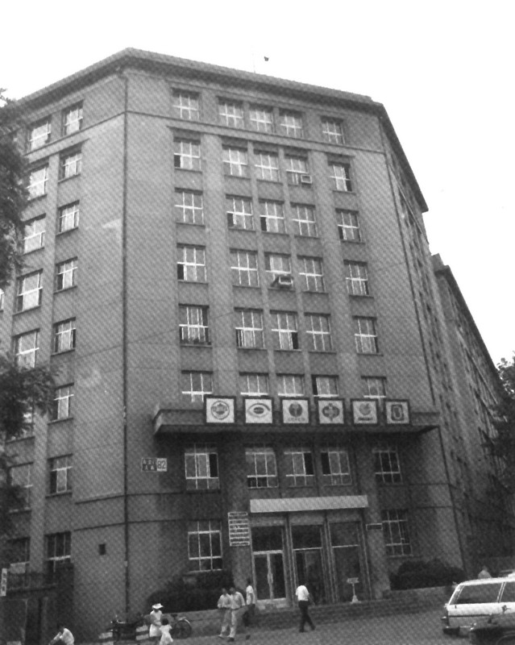
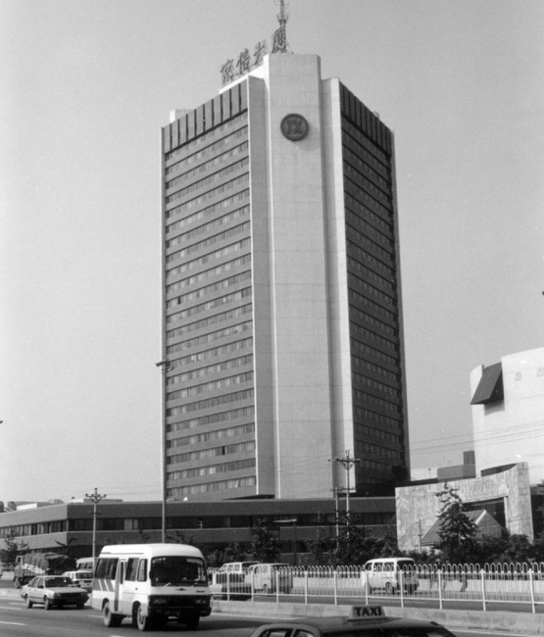
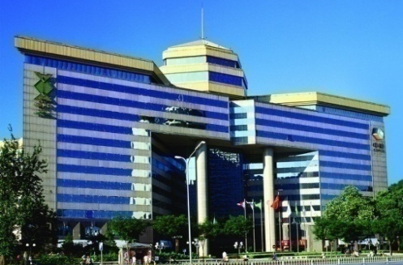
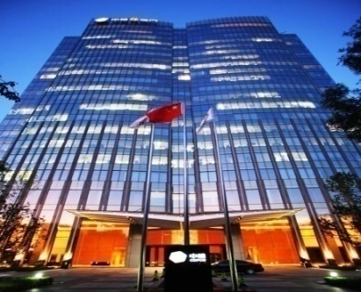
中粮概况
4个发展阶段，3个战略转型
第4阶段
第3阶段
第2阶段
第1阶段
打造“全产业链粮油食品企业”深化战略转型的新阶段
第1阶段
由多元化投资向“有限相关多元化”转型阶段
由政策型贸易向市场化贸易和实业转型阶段
“政府公司阶段”
1949
1987
2005
2009
7
Notes:
公司成立，成为进出口兼营的公司.中粮的历史可以追溯到1949年，是中国从事农产品和食品进出口贸易历史最悠久、实力最雄厚的企业，几十年一直是国家小麦、玉米、大米、食糖等大宗农产品贸易的主导者。
2.与地方公司脱钩，向经营型公司转变，大力投资实业领域，推动多元化发展，实施重组改制，粮油食品、地产业务分别在香港上市
3.形成完整战略思维，培育和打造核心竞争力,形成九大专业化业务板块
4.聚集粮油食品核心主业，以消费为引导，产业链上下游贯通，环节之间相互匹配，不同产业链之间实现战略协同，形成集团整体竞争优势

Slide 8
中粮概况
8
Notes:
中粮集团目前下设中粮粮油、中国粮油、中国食品、地产酒店、中国土畜、中粮屯河、中粮包装、中粮发展、金融等9大业务板块，拥有中国食品（HK 0506）、中粮控股（HK 0606）、蒙牛乳业（HK2319）、中粮包装（HK 0906）4家香港上市公司，中粮屯河（600737）、中粮地产（000031）和丰原生化（000930）3家内地上市公司

Slide 9
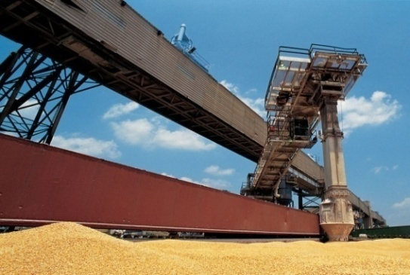
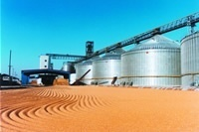
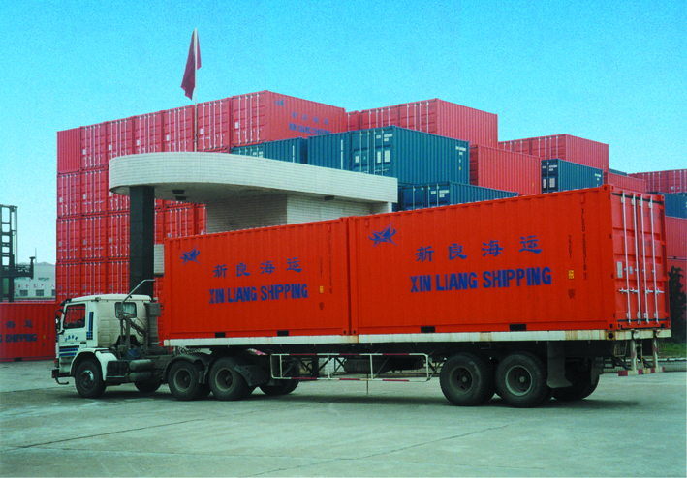
中粮概况
中粮粮油
集粮油原料采购、储运、销售、内外贸易于一体的综合运营商
经营范围：农业服务、粮油仓储物流、粮油饲料贸易、油脂油料加工、饲料加工
经营种类：小麦、玉米、稻谷、杂粮豆类、油料、食用油脂、饲料原料及产品等
小麦收储量505万吨，市场份额11%，行业排名第一；占全国小麦进出口量的95%；
东北玉米主产区玉米收储量580万吨，市场份额 15%，行业排名第一；占全国大米、玉米出口量的70%，
油菜籽收储量105万吨，市场份额 15%，行业排名第一
占全国原糖进口量的70%
9

Slide 10
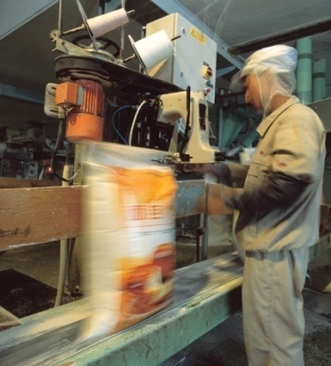
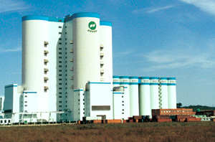
中粮概况
中国粮油
香港联交所上市公司
中国最大的农产品加工商
业务范围：生化能源、油脂加工、大米贸易及加工、啤酒原料及小麦加工
产品种类：食用油、大米、面粉、面条、面包、啤酒麦芽、燃料乙醇、食用酒精、无水乙醇、淀粉、甜味剂、动物饲料等
中国规模最大的油脂加工商之一，年榨油能力490万吨，年毛油精炼能力约120万吨，油脂、油料销售量约为500万吨
中国最大的大米出口商，唯一的蒸谷米生产商，生产能力居亚洲第一；中国主要的小包装大米生产商、供应商
中国最大面粉加工企业，年加工量177万吨
啤酒麦芽销售量50万吨，市场份额17%，行业排名第二；是中国第二大麦芽加工企业
大豆加工量457万吨，市场份额11%，行业排名第二；
玉米年加工量570万吨，市场份额11%，行业排名第一；是中国最大的玉米加工企业和燃料乙醇生产商
10

Slide 11
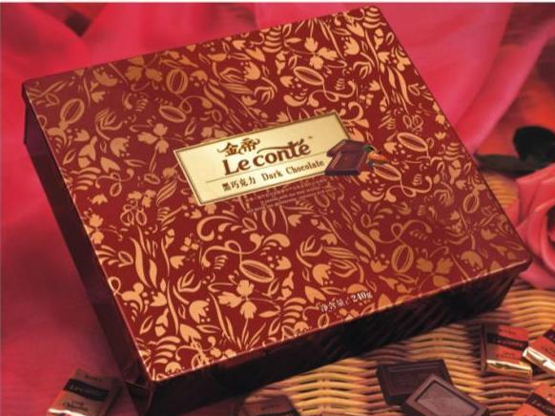
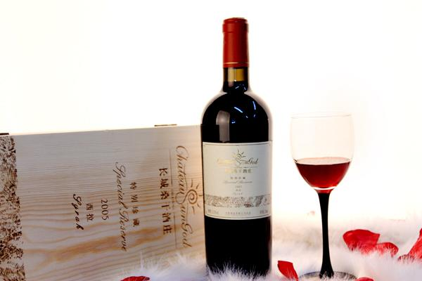
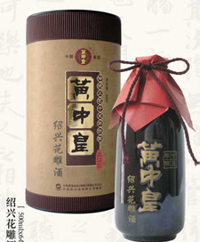
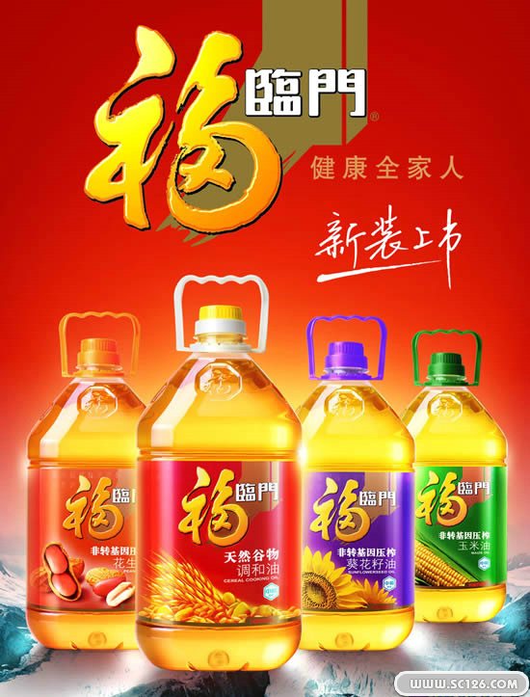
中粮概况
中国食品
香港联交所上市公司
业务范围：酒类、饮料、厨房食品、休闲食品、方便食品、物流业务等
知名产品：长城葡萄酒、孔乙己、黄中皇黄酒、福临门食用油、调味品等厨房系列食品、金帝巧克力、美滋滋糖果及花生
中国最大的葡萄酒生产企业，北京2008年奥运会葡萄酒产品赞助商，葡萄酒销量10.5万吨，行业排名第二
中国第二大食用油生产企业，市场占有率20%；福临门食用油销售75万吨，市场份额12%，行业排名第二；
中国第二大巧克力生产企业，市场占有率10%
可口可乐全球十大装瓶集团
2011年中国企业500强排行榜191位
《资本杂志》、《资本壹周》2011年“最具投资前景企业大奖”
11

Slide 12
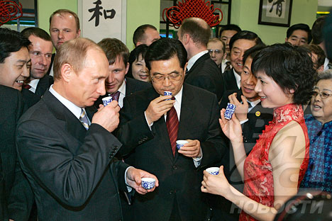
中粮概况
中国土畜
中国最大的土产畜产公司，目前中国土畜茶领域唯一的大型国家级企业，主要经营木材、茶叶、羊绒、香精香料等类产品
产品：“山萃”蜂蜜、“品香阁”、“香和正”香料、“山萃”干货等土产类产品以及雪莲羊绒等系列产品
旗下木材事业部是中国最大的森林资源综合运营商，商业蓄积量高达1000万立方米以上
旗下中国茶叶股份有限公司是中国茶叶行业的龙头企业
旗下三利香精香料有限公司是世界主要香精企业和用户的香原料供应商，也是中国松香出口的领先企业，香料公司松香出口位列全国第一
旗下“雪莲”羊绒是中国第二大羊绒服装品牌，年生产能力羊绒衫100多万件，羊绒针织纱300吨，分梳绒180吨
12

Slide 13
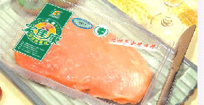
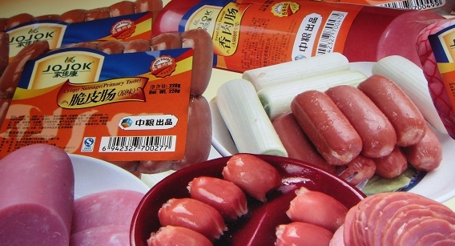
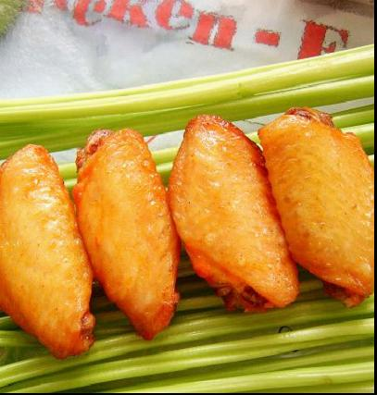
中粮概况
中粮肉食
中国最大的产业化生猪饲养和加工企业和中国主要的禽肉加工企业
业务范围：饲料加工、畜禽养殖、屠宰、深加工、冷链配送、分销以及肉类产品进出口
年产优质商品猪150万头，居全国首位
肉制品产能2万吨，华南区商超渠道市场占有率第一
禽肉产品宰杀规模1.2亿只，自养肉鸡规模2400万只，鸡肉深加工能力5000吨，屠宰及销售能力近26万吨
中国最大的牛肉进口商之一，占有超过30%的市场份额。同时，也是中国禽肉、猪肉的主要进口商之一
13

Slide 14
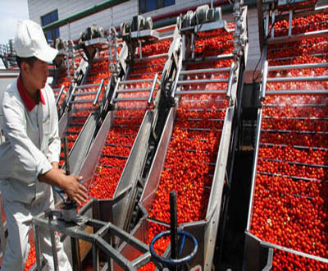
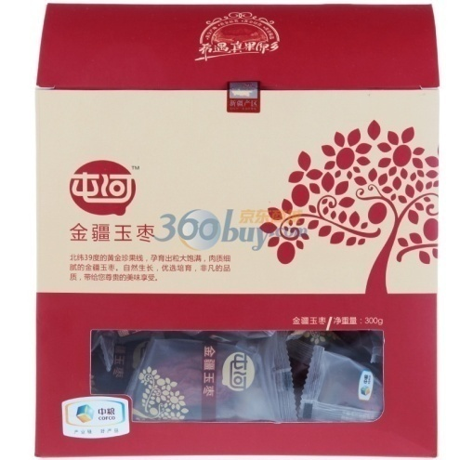
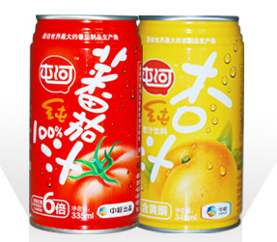
中粮概况
中粮屯河
国内上市公司
全球最大的番茄生产企业之一、全球最大的杏酱生产企业之一、全国最大的甜菜糖生产企业
业务范围：农业种植、番茄、食糖、林果、罐头、饮料加工及贸易业务
年产大包装番茄酱55万吨、小包装番茄制品5.3万吨、番茄粉3000吨、番茄红素10吨
拥有20多万亩杏果园，年产2万吨杏浆，产品占国际杏浆市场贸易量的40%，是世界知名的杏浆产品供应商
年产47万吨糖、18.3万吨颗粒粕
中粮屯河食品分析检测研究中心是国家人事部批准设立的博士后科研工作站，被授予省级企业技术中心，是世界行业内唯一获得的番茄加工工程技术中心
14

Slide 15
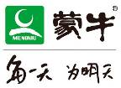
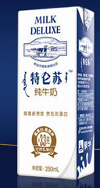
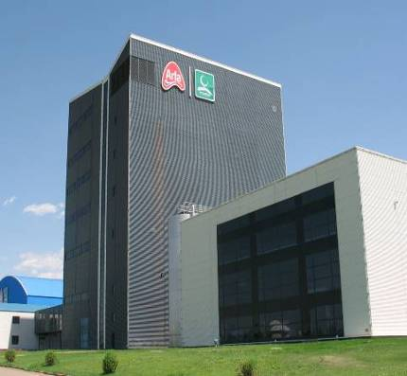
中粮概况
蒙牛乳业
中国最大的乳制品公司，香港联交所上市公司
业务范围：液态奶、酸奶、冰淇淋、奶品、奶酪五大系列400 多个品种
乳制品年生产能力670多万吨，年销售额超300亿元，累计创造产值1600多亿元
投资12亿建成高科技乳品研究院；投入研发资金，建成了国际领先的乳制品研发中心，并与中国检验检疫科学研究院组建了“乳品联合实验室”，截至2011年上半年，申请专利1202件，专利授权858件，在全国17 个省区市建立生产基地29个
世界乳业排名16强，亚洲第二乳业品牌，“2011中国企业500强”乳制品行业榜首
2011 BrandZ™ “最具价值中国品牌50强”18名
蒙牛：常温液态奶是中国第一品牌，荣膺“海外最具品牌影响力的中国上市公司”奖；特仑苏：中国高端牛奶第一品牌；蒙牛冠益乳、未来星两项产品同时荣膺法国SIAL国际食品展“创新产品大奖”；蒙牛冠益乳获国际食品科技联盟“国际食品工业大奖”
15
Notes:
2009年中粮集团入股蒙牛，成为蒙牛第一大股东，致力于国内乳制品的生产及销售
投资12亿建成高科技乳品研究院；拥有亚洲最大的单体液态奶加工厂；最先进的挤奶设备；同时，投入研发资金，建成了国际领先的乳制品研发中心，并与中国检验检疫科学研究院组建了“乳品联合实验室”，截至2011年上半年，申请专利1202件，专利授权858件。
“蒙牛”常温液态奶是中国第一品牌
“特仑苏”是中国高端牛奶第一品牌
蒙牛冠益乳、未来星两项产品同时荣膺法国SIAL国际食品展“创新产品大奖”；蒙牛冠益乳获国际食品科技联盟“国际食品工业大奖”

Slide 16
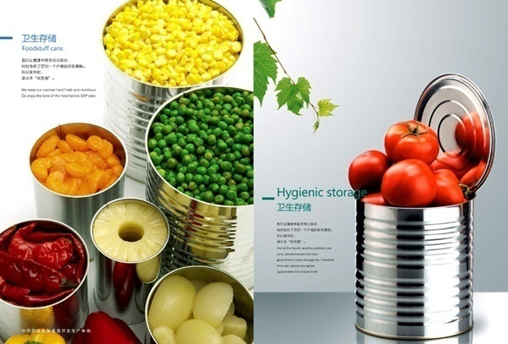
中粮概况
中粮包装
香港联交所上市公司
综合性消费品金属包装领域的龙头企业，中国最大的金属包装企业，拥有最完善的区域布局及产品组合，市场份额为6.3%
产品应用于茶饮料、碳酸饮料、果蔬饮料、啤酒、乳制品、日化等众多消费品，在多个细分市场领域均排名第一位
出众的一站式综合包装服务能力，领先的技术研发机构，主导和参与制订多项包装产品行业标准，拥有21项中国包装技术专利，荣获多项国际包装大奖。
完善的产品质量控制体系和食品卫生安全管理体系，产品品质达到美国和欧盟标准
16

Slide 17
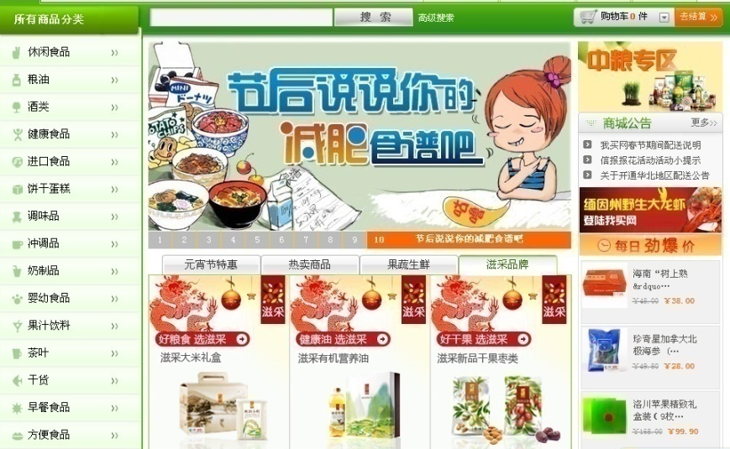
中粮概况
我买网
中国最好的B2C食品类电子购物网站
提供休闲食品、粮油、冲调品、饼干蛋糕、婴幼食品、果汁饮料、酒类、茶叶、调味品、方便食品和早餐食品等百种品类
2009年，电子商务风云榜“十大新锐明星企业”
2010年，唯一荣获由中国电子商务研究中心评选的“最佳食品类网络购物平台奖”网站
2010年，APEC(亚太经济合作组织)颁发“中国电子商务最具潜力投资价值‘金种子'奖”
2010年，获“艾瑞效果营销奖之2009-2010中国最佳效果营销奖”，独家包揽“网络广告联盟类”和“搜索引擎营销类”双奖项
17

Slide 18
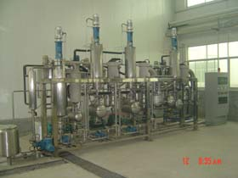
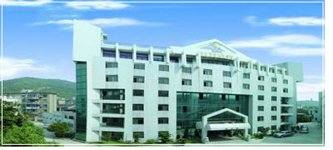
中粮概况
工程科技公司
由4家中央转制科学设计院改制组建，设无锡、郑州、武汉、西安等事业部
提供工艺、设备、设施等方面的研发和工程技术服务，着力打造集团和行业的工程技术创新平台，进一步巩固提升集团的工艺、工程技术创新能力和行业地位
4个省部级工程技术研究中心，包括：国家粮食局油脂工程技术研究中心、谷物加工工程技术研究中心、粮食物流工程技术研究中心、粮油加工设备工程技术研究中心
1 个国家级检测中心——国家饲料质量监督检验测试中心
建设粮食加工机械装备国家工程实验室、参与建设小麦和玉米深加工国家工程实验室，正在筹建过程中
18

Slide 19
中粮概况
中粮置地
所属中粮地产——国内上市公司
拥有北京西单大悦城、北京朝阳大悦城、沈阳中街大悦城、上海大悦城和天津大悦城等商业地产项目，大悦城的品牌家族已经形成
中国主要的住宅地产企业，成功开发北京祥云国际生活区、上海中粮海景一号（顶级豪宅）、上海翡翠别墅、成都中粮御岭湾、成都祥云国际生活区、深圳中粮澜山、深圳鸿云、深圳坪山项目、南京颐河南园、长沙北纬28度、杭州湘湖人家、苏州本源等数十个住宅项目
正在打造北京华尔道夫酒店、三亚美高梅金殿度假酒店、北京长安街W 酒店，将世界顶尖的酒店品牌引入中国
拥有海南三亚亚龙湾国家旅游度假开发区，被誉为中国的夏威夷
农业生态谷，将在房山区打造集农产品加工、绿色种植、产业研发和国际交流等为一体的都市型现代农业示范区
19

Slide 20
中粮概况
金融事业部
从事中粮集团金融类资产的中、长期投资管理，拓展与集团主营业务相关的金融类业务
与英国英杰华集团（AVIVA）合资组建寿险公司，中国第二大合资寿险公司
与美国合资组建中怡保险公司
入股大庆商业银行，从事“公司+银行+农户”的农村金融服务业务
20

Slide 21
中粮概况——品牌
21

Slide 22
目录
1
中粮概况
2
研究院简介
22

Slide 23
研究院简介
推动集团的组织和文化创新
成为产品创新驱动型企业
科技管理、研发创新
中粮营养健康研究院定位:
国内首家以企业为主体的、针对中国人的营养需求和代谢机制进行系统性研究以实现国人健康诉求的研发中心。
23
Notes:
23

Slide 24
研究院简介
使命 Mission
立足生命科学 致力营养健康
服务产业链 研发好产品
愿景 Vision
为每个家庭提供营养健康的选择
24

Slide 25
研究院简介
种植和收购
贸易/物流
食品原料、饲料原料及生化
养殖与屠宰
食品加工
分销/ 物流
品牌推广
食品销售
Origination田间
上游“出口”
中间产品“出口”
Consumption餐桌
终端消费品“出口”
油料
玉米
小麦
稻谷
大麦
番茄
糖料
……
米
面
油
糖
肉食
乳品
酒
饮料
……
原粮等农产品
加
工
食品原料
食品制造与营销
食品添加剂
饲料原料
加工
饲料
养殖
食品制造与营销
饲料添加剂
生物质能源
研发创新驱动
25

Slide 26
研究院简介
品
牌
食
品
消 费 者
小麦
面粉
稻谷
大米
油料
油脂
玉米
淀粉
产品开发体系
…….
…….
BU/工厂
研究院
工艺技术开发体系
BU/工厂
加工
技术
产品
开发
消费者与
健康研究
战略性
集团长远利益
全局性
以全系统为重
工程科技
研究院
食品安全检测技术体系
BU/工厂
食品质量与安全检测
研究院
知识管理
26
Notes:
通过技术可以解决问题
保品质前提下降成本（现有大宗品）
改良、改善、丰富现有产品（市场扩大）
降低食品安全风险（异常、热点）
开发新品类（蓝莓）
技术改造、提升现有工艺
26

Slide 27
研究院简介
整合多方资源，建立统一管理平台下的“项目制开放式研发”模式
项目规划审核
消费者
业务协调
外部专家
研发、市场、生产、销售乃至客户和消费者共同参与的项目团队
内部专家
BU
知识管理
合作伙伴
相关功能
客户
27

Slide 28
研究院简介
加工应用技术
品牌食品研发（食品与消费者研究）
通过新工艺和技术开发增值上游业务、促进资源综合利用并提高加工和生产效率、产品质量，降低成本
洞察消费者对食品特性的需求和感官行为，开展对食品特性的共性研究和探索；根据不同消费人群的口味、营养等需求，开发高附加值的功能食品
工业生物技术
营养与代谢
食品质量与安全
动物营养与饲料
基于生物催化/转化平台，提高加工生产效率、开发微生物源功能性食品添加剂、提升食品的健康属性
研究中国人群的膳食摄入量及营养需求；膳食与疾病关系；营养干预实施方法；营养素代谢过程与机理
制定原料加工和食品生产工艺的安全质量标准，完善食品安全检测手段和方法
开发新饲料，提高饲料的营养价值及转化率，并改善畜产品质量
知识管理
研究知识管理在企业中的具体应用与实践，实现知识获取、沉淀、共享、应用和创新
28

Slide 29
研究院简介
研发集群 | 近期重点研究方向 | 中长期重点研究方向
加工应用技术 | 新型加工技术 资源综合利用 节能减排专用 特种油脂 保健功能食品 | 超临界萃取在油脂及高附加值产品绿色提取技术研发 系统集成技术研发 加工专门技术研发
品牌食品研发 | 食品感官研究 食品特性研究 低钠、低糖、低热量食品研发 天然健康食品研发 | 消费者行为研究 食品与消费者生理研究 功能性食品研发 特定人群的功能性食品开发
动物营养与饲料 | 低蛋白日粮 幼龄动物产品开发 | 精准营养数据 快速评估体系
29
Notes:
29

Slide 30
研究院简介
研发集群 | 近期重点研究方向 | 中长期重点研究方向
工业生物技术 | 微生物菌种引进与改良 搭建生物催化/转化平台 功能产物分离技术 纤维素糖平台 | 新菌种开发 新型微生物源功能性食品添加剂开发 微藻技术平台
营养与代谢 | 集团产品线营养健康经济增长点分析 品牌食品营养解决方案 改善贫血与控制糖尿病的产品方案 | 饮食结构与疾病的关系 营养素代谢机制与量效评估 中国人群营养需求分析与个性化营养需求研究 建立开放式的中国人群营养摄入与改善的分析系统
食品质量与安全 | 污染物检测 标准与法规 | 质量保障 风险评估与可追溯性
知识管理 | 研发体系的知识输入及产出 实践社区 专家系统 创意管理 | 集团企业知识管理体系 社交网络 信息技术工具
30
Notes:
30

Slide 31
研究院简介
人才发展规划
团队梯队规划
研发战略
序号 | 研发中心 | 合计 | 首席科学家 | 高级技术专家 | 资深研发经理 | 研发 经理 | 研发 专员
1 | 加工应用技术 | 45 | 2 | 4 | 8 | 23 | 8
2 | 品牌食品开发 | 35 | 2 | 4 | 7 | 12 | 10
3 | 工业生物技术 | 33 | 1 | 4 | 6 | 19 | 3
4 | 动物营养与饲料 | 25 | 1 | 2 | 6 | 5 | 11
5 | 食品质量与安全 | 47 | 1 | 3 | 6 | 31 | 6
6 | 食品与消费者研究 | 47 | 2 | 4 | 9 | 19 | 13
7 | 营养与代谢研究 | 38 | 2 | 4 | 8 | 21 | 3
8 | 知识管理 | 30 |  | 4 | 6 | 18 | 2
总计 |  | 300 | 11 | 29 | 56 | 148 | 56
首席
科学家
4%
高级
(高级技术专家和资深研发经理)
28%
初级与中级
（研发经理、研发专员）
68%
31

Slide 32
研究院简介
截至目前，研究院总人数126人。其中：
研发人员70人，职能管理人员42人，基建人员14人
博士42人，硕士43人，本科及以下41人
研发团队中，博士36人，硕士27人，本科及以下7人
注：总人数中包括2名劳务、3名借调人员；未统计2名挂职人员
32

Slide 33
研究院简介
促进全民健康
引领饮食生活方式
改善生活品质
创造营养、健康、
美味的产品
延长国人寿命
世界一流的生命与营养科学研发中心
中粮营养健康研究院
COFCO Nutrition and Health Research Institute
开发世界一流科技成果
建设世界一流研发基地
打造世界一流研发团队
33

Slide 34
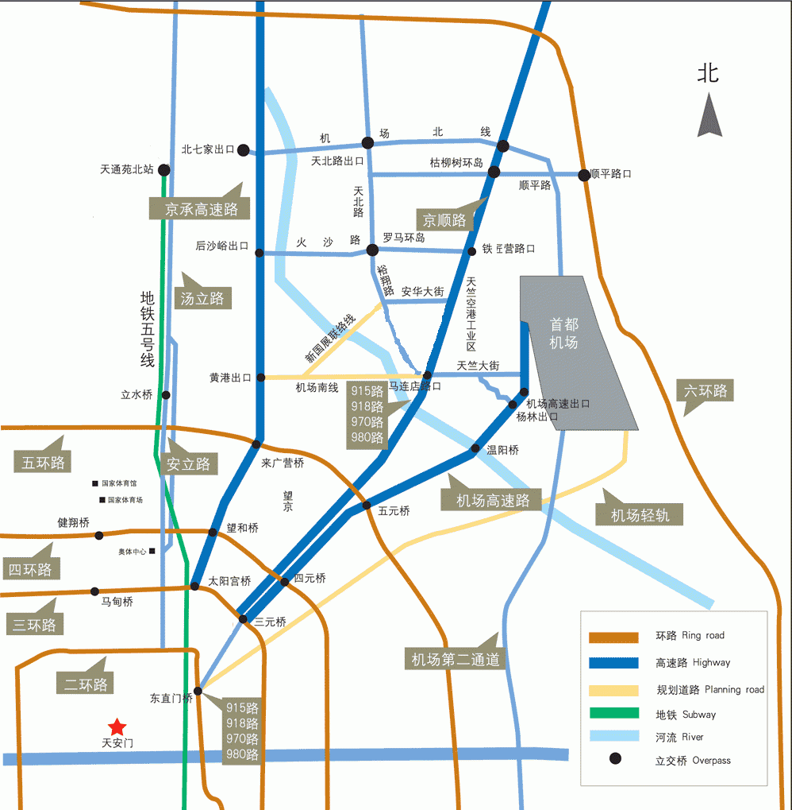
研究院简介
未来科技城
34

Slide 35
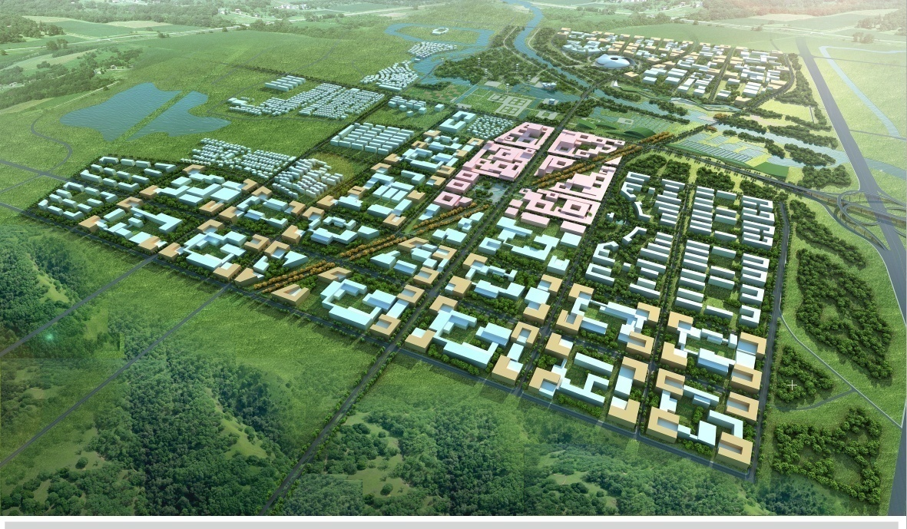
研究院简介
中粮营养健康研究院
35

Slide 36
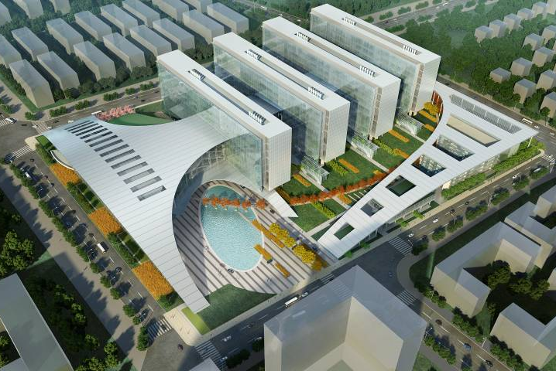
研究院简介
36

Slide 37
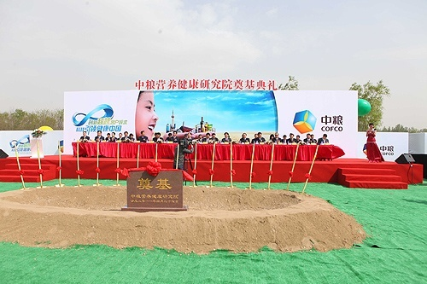
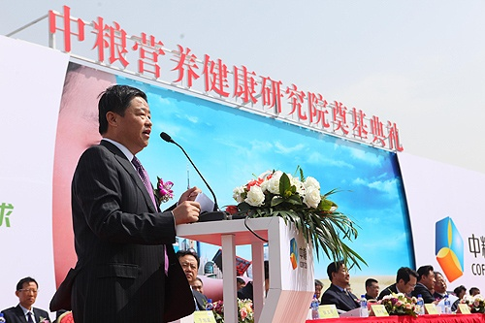
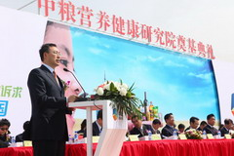
研究院简介
2011年4月26日，中粮营养健康研究院在北京未来科技城南区奠基
2011年8月4日，开工建设
37

Slide 38
为每个家庭提供营养健康的选择
谢 谢！

